Slide 1
Модель превентивної освіти школи, дружньої до дитини

Slide 2
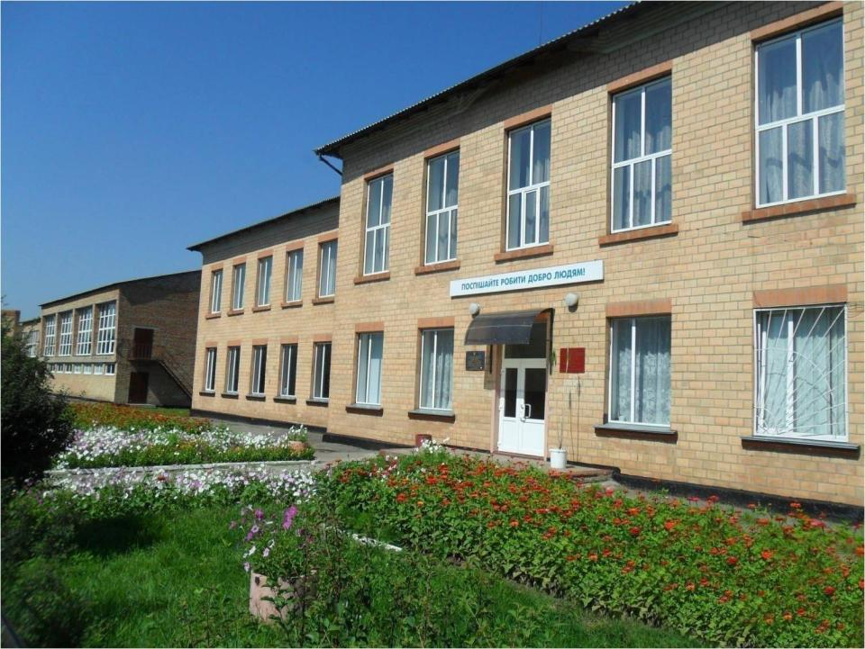
Боровицький навчально-виховний комплекс І-ІІІ ступенів Чигиринського району
Керівники проекту:
Курченко Л.П.
Приходько В.В.
Збаразька Л.О.

Slide 3
«Здоров’я є найвищим багатством людини» (Гіппократ) «Здоров’я ніколи не може втратити своєї ціни в очах людини, тому що і в достатку, і в розкоші погано жити без здоров’я». (Н.Р. Чернишевський)

Slide 4
Мета: розвивати почуття соціальної відповідальності підлітків за свою поведінку, сприяти не лише усвідомленню своїх прав а й обов’язків, підвищувати рівень обізнаності з проблематики ВІЛ/СНІД, ознайомити з сучасними профілактичними програмами, навчання за сучасними технологіями профілактичної роботи в школі
Завдання: виховання в учнів високих моральних рис, які є головним чинником вибору способів поведінки, формування правової свідомості; забезпечення подолання окремими учнями шкідливих звичок і навичок, що сформувалися внаслідок помилок і недоліків виховання; стимулювати учнівську молодь до здорового способу життя і позитивної соціальної орієнтації, сприяти розвитку здоров’я, навчанню з раннього віку навичкам відповідальності за власне життя і здоров’я.
Суб’єкти: учні, батьки, педагоги, громадськість.
Форми і методи роботи: тренінги, моніторинг, захист проектів, організація діяльності волонтерських груп, акції, екскурсії, педагогічні ради, взаємодія з батьками, громадська експертиза.

Slide 5
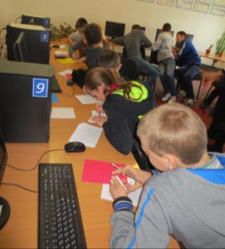
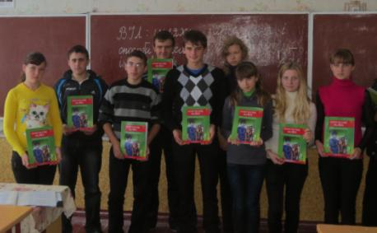
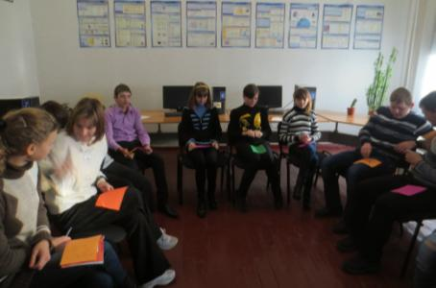
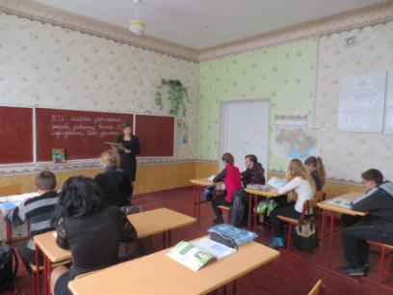
Факультатив “Захисти себе від ВІЛ”

Slide 6
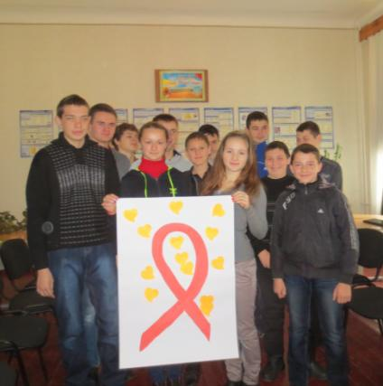
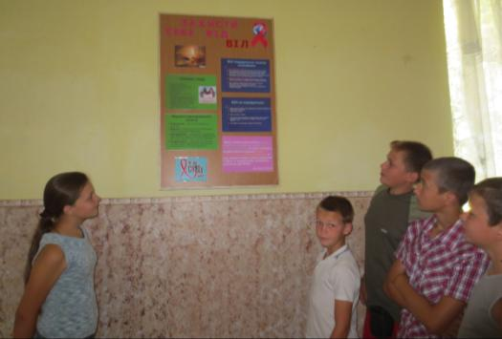
День боротьби зі СНІДом

Slide 7
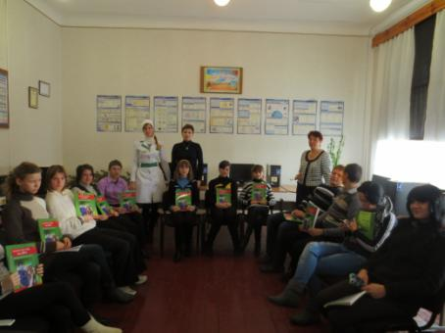
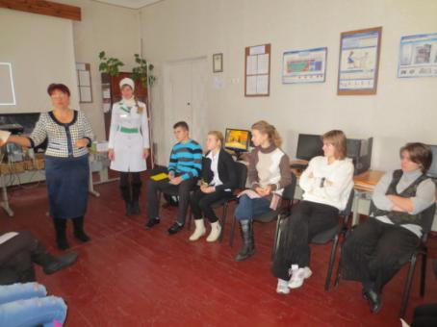
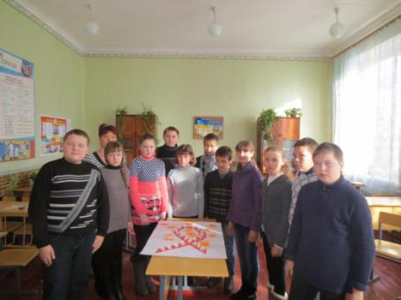
Виховний захід “Вбережи себе від ВІЛ”

Slide 8
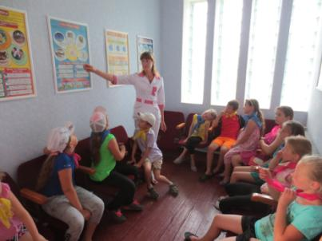
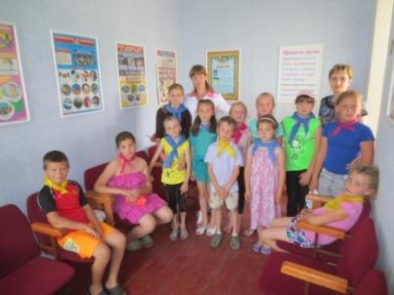
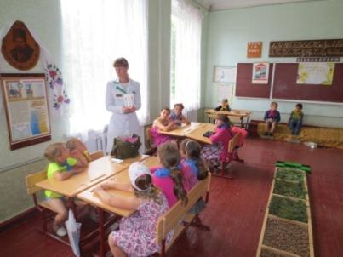
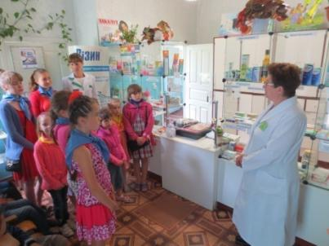
Дні здоров'я

Slide 9
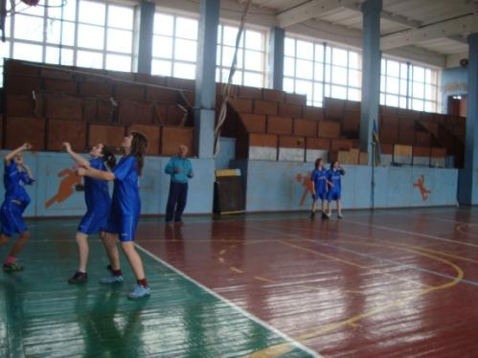
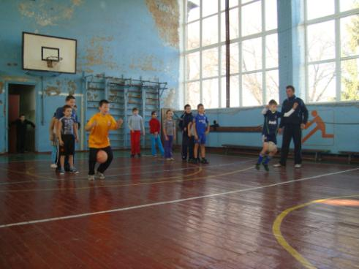
З великим задоволенням учні школи відвідують уроки фізичної культури

Slide 10
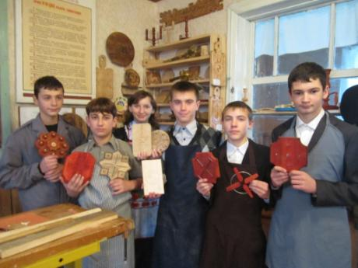
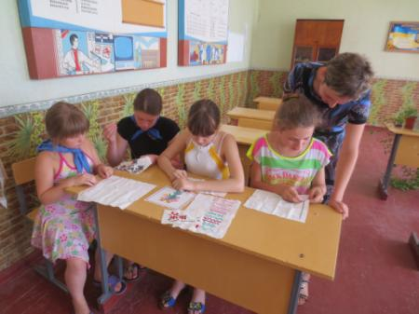
Виховна робота та позакласна робота
Проведення гуртків:
• «Різьба по дереву»
• «Технологія виготовлення
вишитих виробів»

Slide 11
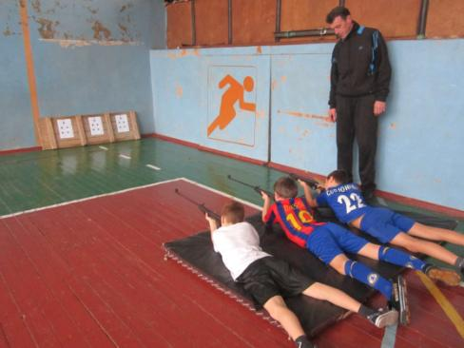
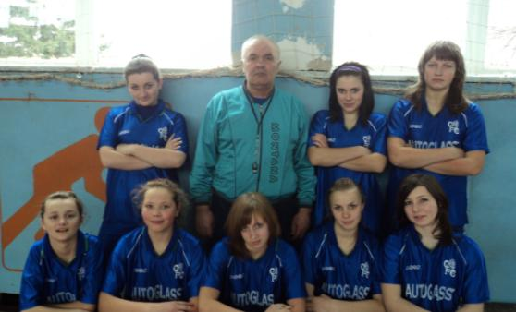
Юний стрілок
Клуб “Олімп”

Slide 12
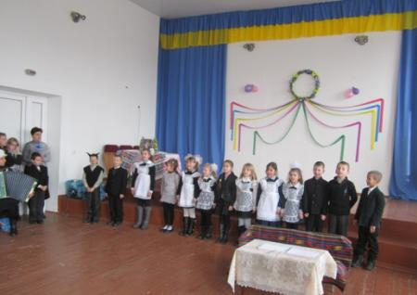
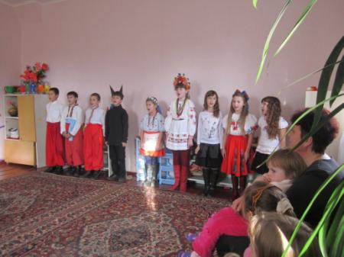
Ансамбль «Боровинка»
Дитячий театр

Slide 13
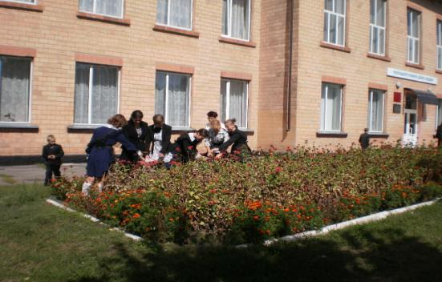
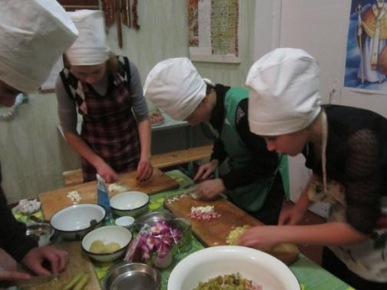
“Квітникарі”
“Люблю готувати”

Slide 14
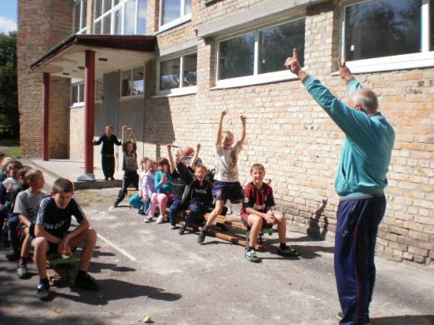
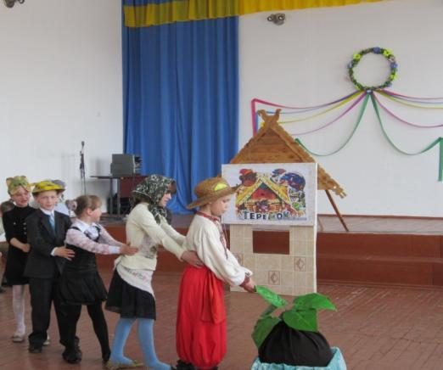
Олімпійський день бігу: змагання
“Подорож до країни Англійської мови” з учнями початкових класів

Slide 15
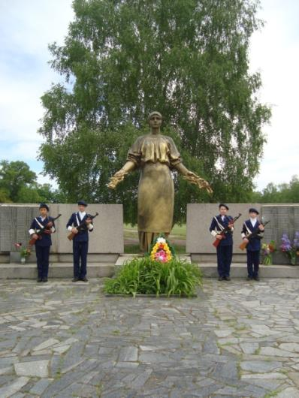
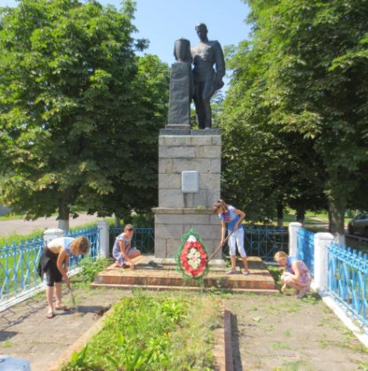
Військово – патріотичне виховання

Slide 16
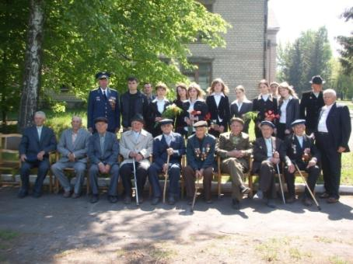
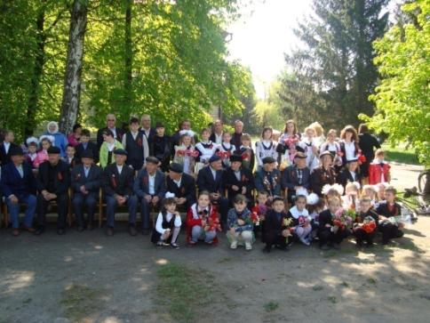
Зустріч з ветеранами
Великої Вітчизняної війни
Уклін Вам, ветерани, до землі
За щастя жити, мріяти, рости
У мирі й злагоді, в любові і теплі.

Slide 17
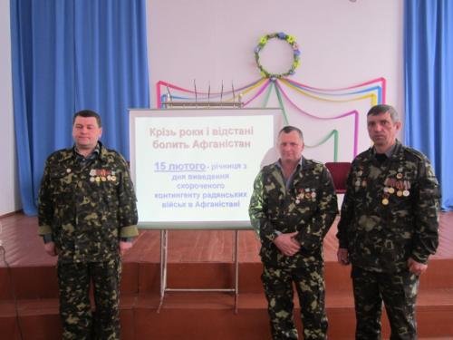
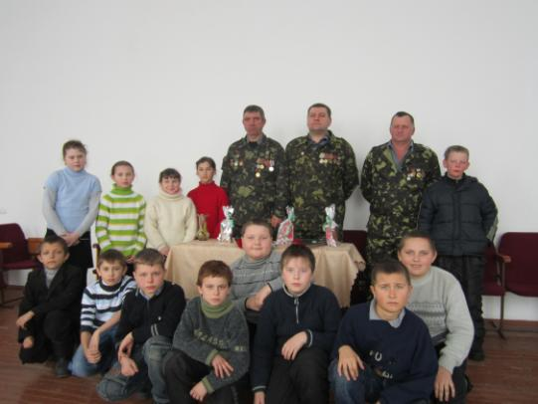
Зустріч
з афганцями-
випускниками
школи

Slide 18
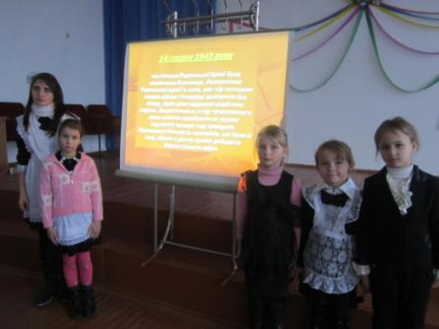
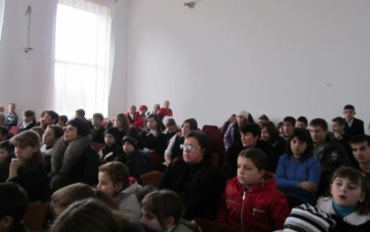
14 грудня – День визволення
Боровиці
Сьогодні треба вклонитись
низько,
Усім, усім, хто не прийшов
з війни.

Slide 19
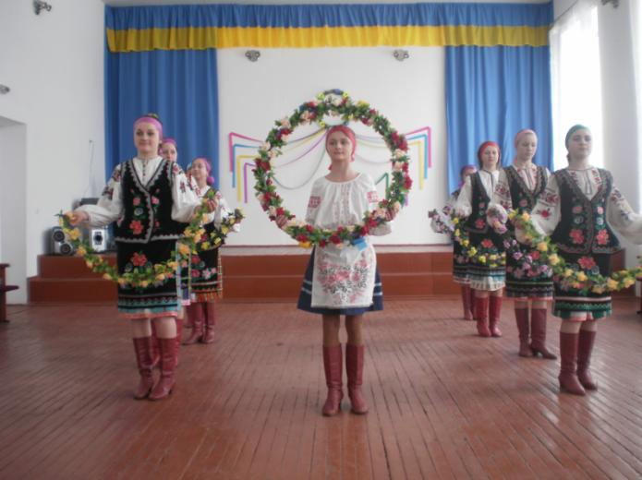
Літературно-музична композиція
«Будь щаслива, Україно, матінка моя»

Slide 20
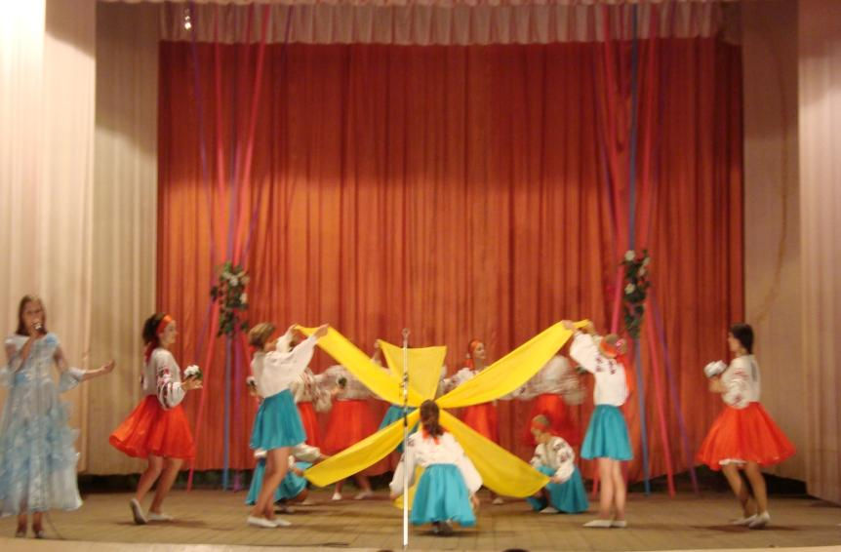
Виступ ансамблю «Боровинка» в сільському будинку культури з музичною композицією «Калинонька» під час святкування Дня молоді

Slide 21
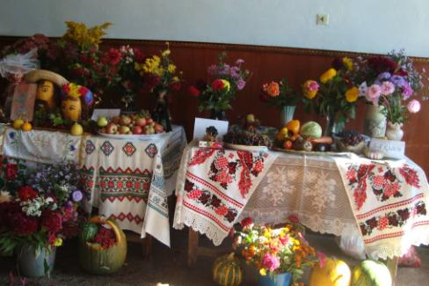
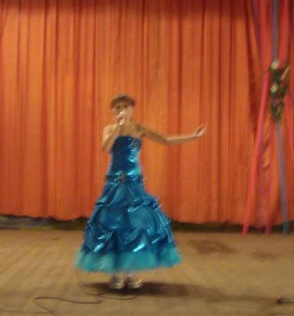
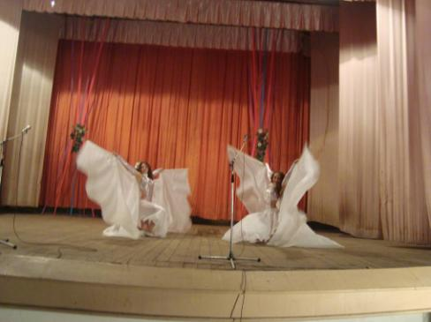
День села

Slide 22
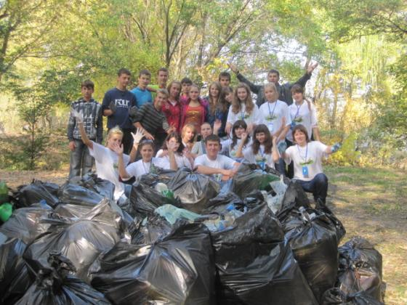
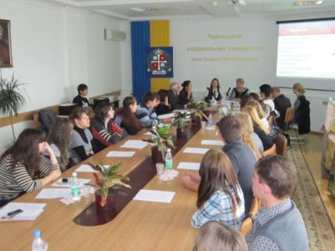
Співпраця з волонтерськими загонами
Об'єднаємо зусилля, щоб зберегти Дніпро

Slide 23
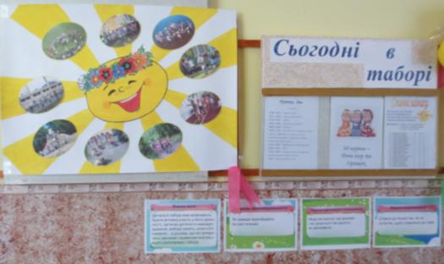
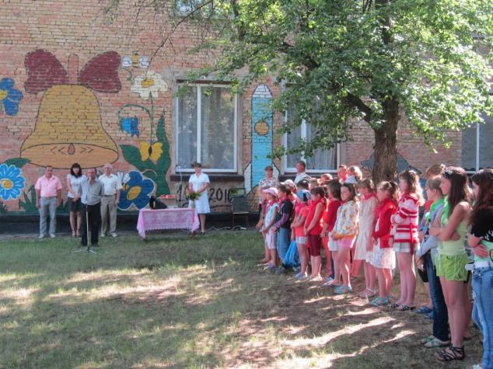
Оздоровлення

Slide 24
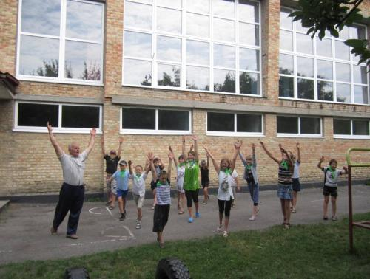
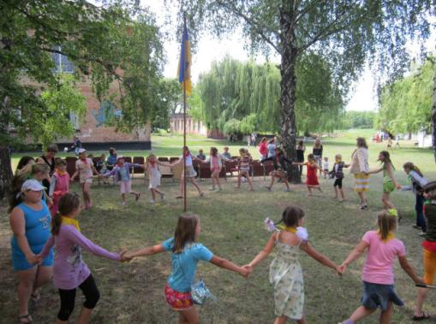

Slide 25
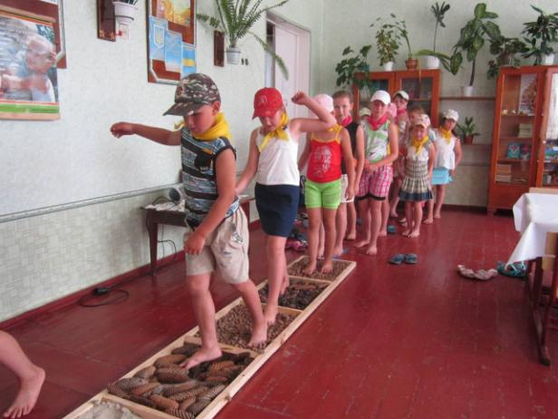
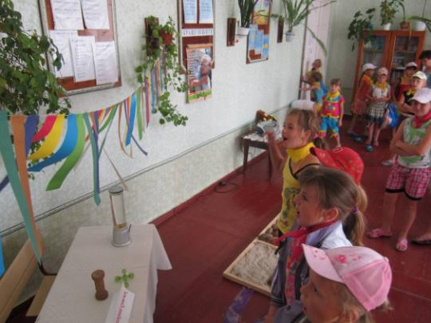
У кімнаті
здоров’я

Slide 26
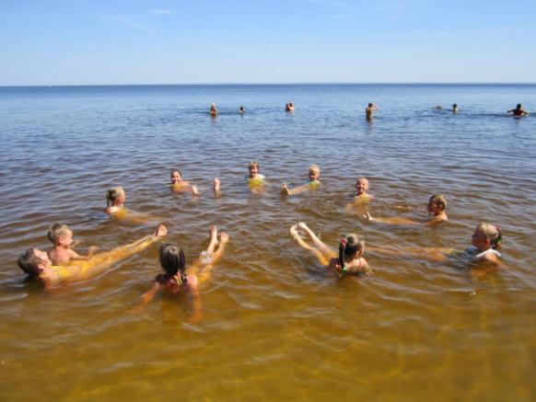
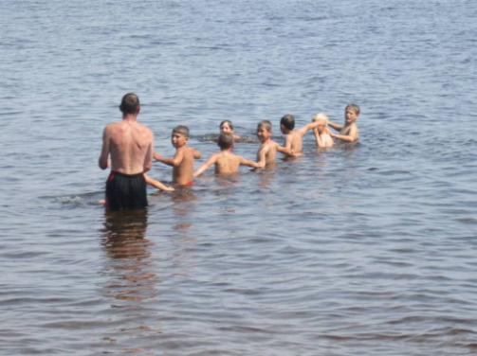
На Дніпрі
Вчимося плавати

Slide 27
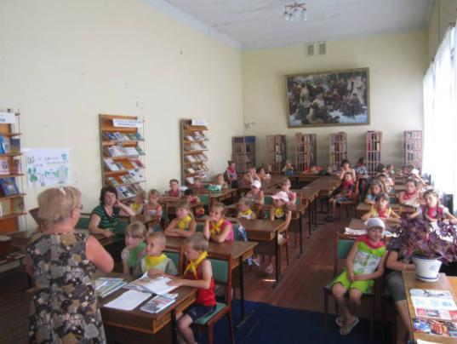
У сільській
бібліотеці
Біля
Павлюкової
могили

Slide 28
Здорове
харчування

Slide 29
Ми - туристи

Slide 30
Поганим вчинком не зганьби
Ти роду власного ніколи.
Люби свою сім’ю і школу,
Свою Україну всім серцем люби!

